Slide 1
Skype - групово видеообаждане

Slide 2
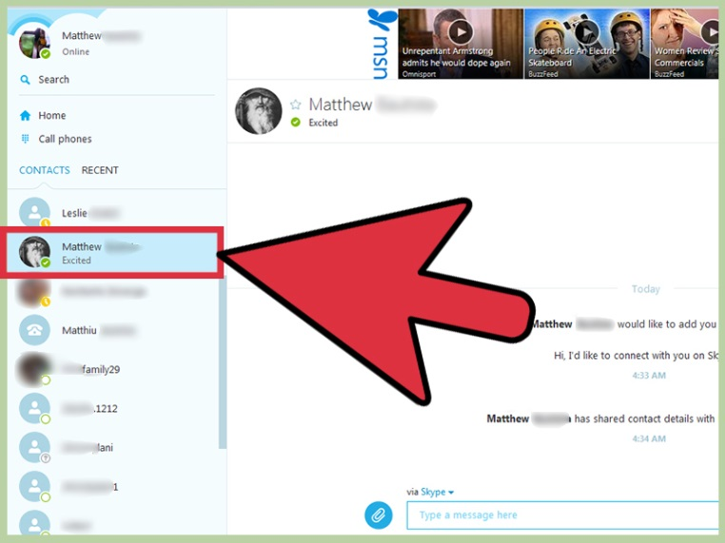
Skype - групово видеообаждане
Изберете онлайн контакт от списъка с контакти.
- Добавете контакти, като изберете "Добавяне на контакт" от горния десен ъгъл на списъка с контакти и въведете Skype потребителско име.

Slide 3
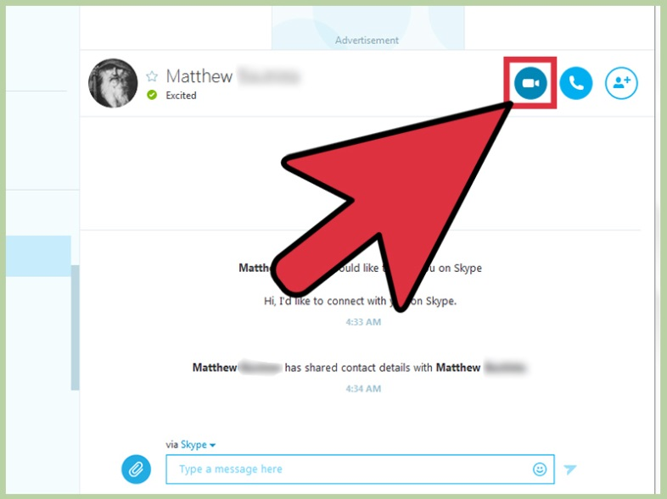
Skype - групово видеообаждане
2. Изберете "Видео повикване", за да започнете видеообаждането.

Slide 4
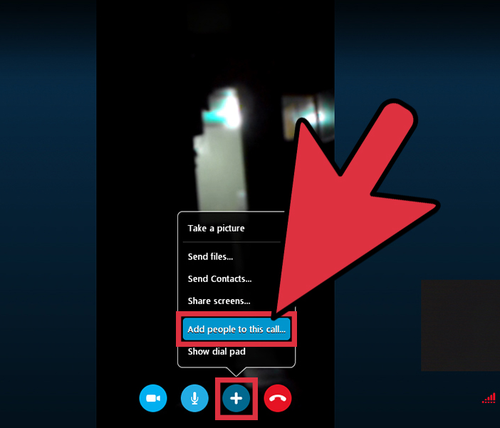
Skype - групово видеообаждане
4. Кликнете върху знака "+", след което върху "Добавяне на хора", за да добавите още Skype контакти към видеоконференцията. Можете да добавите до 24 души за общо 25 (включително и за себе си).

Slide 5
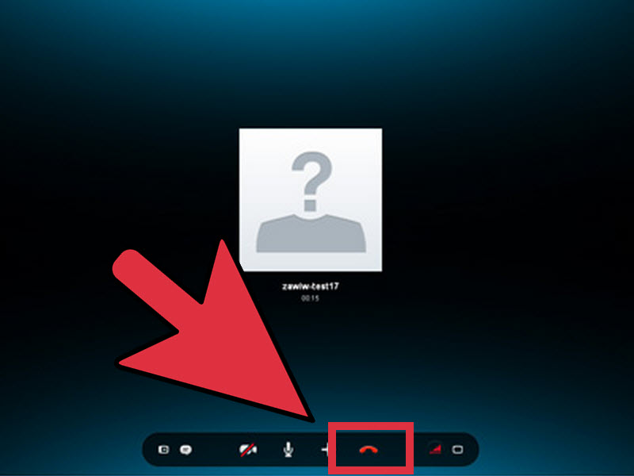
Skype - групово видеообаждане
5. Прекратете обаждането, когато сте готови. Можете да прекратите груповото видеообаждане, като кликнете върху червената икона на телефон в долната част на екрана на Skype повикване.
Само лицето, което е започнало повикването, може да го прекрати. Ако сте този, който е започнал груповото видеообаждане, всички останали ще бъдат прекъснати. Но ако сте само участник, обаждането ще продължи, след като сте кликнали върху червената икона на телефона.

